Slide 1
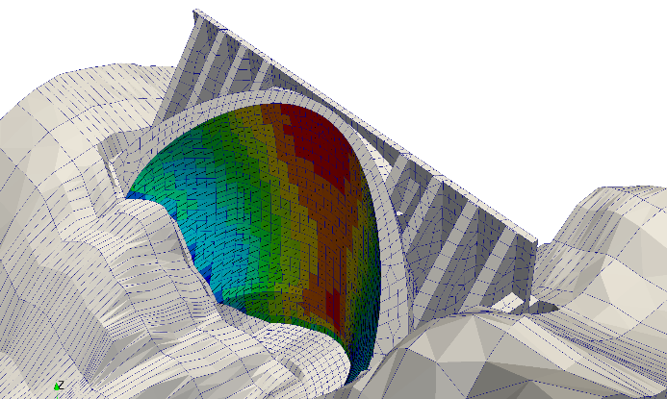
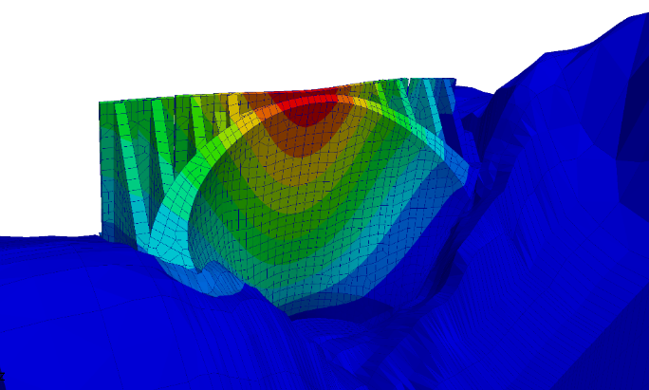
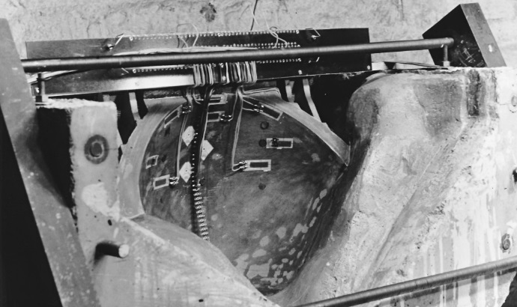
NUMERO ET TITRE PRÉSENTATION
Colloque CFBR 2019
Justification des barrages : Etat de l’art et Perspectives
Thème : Titre du thème Sous-thème : Titre du sous-thème
Auteur(s)
Entité(s) (et logo(s))
27 et 28 novembre 2019 Le Manège – Chambéry www.barrages-cfbr.eu

Slide 2
SOMMAIRE
Titre Sous-titre
Titre Sous-titre
Titre Sous-titre

Slide 3
Titre de la diapositive
Titre Sous-titre
Texte

Slide 4
MERCI
Colloque CFBR 2019
Justification des barrages : Etat de l’art et Perspectives
27 et 28 novembre 2019 Le Manège – Chambéry www.barrages-cfbr.eu

